Slide 1
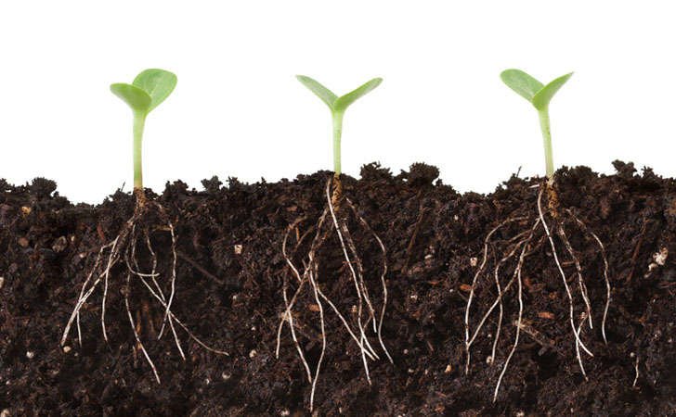
都市計画マスタープラン策定実習
3班
土に根を張る
February 9th, 2018

Slide 2


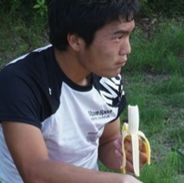
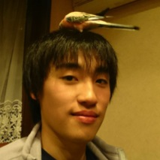
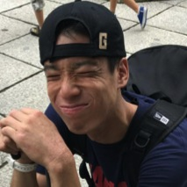

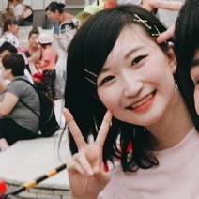
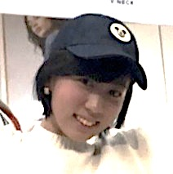

3班
◎下津大輔
◯藤本遼太郎
◯岡田剛治
石渡和哉
板橋奈央
小林香渚
ソルステインソン
慧グンナル
班員紹介
TA：Rim Er-rbib

Slide 3


基本構想
基本構想
提案①
愛着
の根を張る
提案②
保全,活用
の根を張る
提案③
産業,くらし
の根を張る
提案④
にぎわい
の根を張る
土浦の
展望

Slide 4


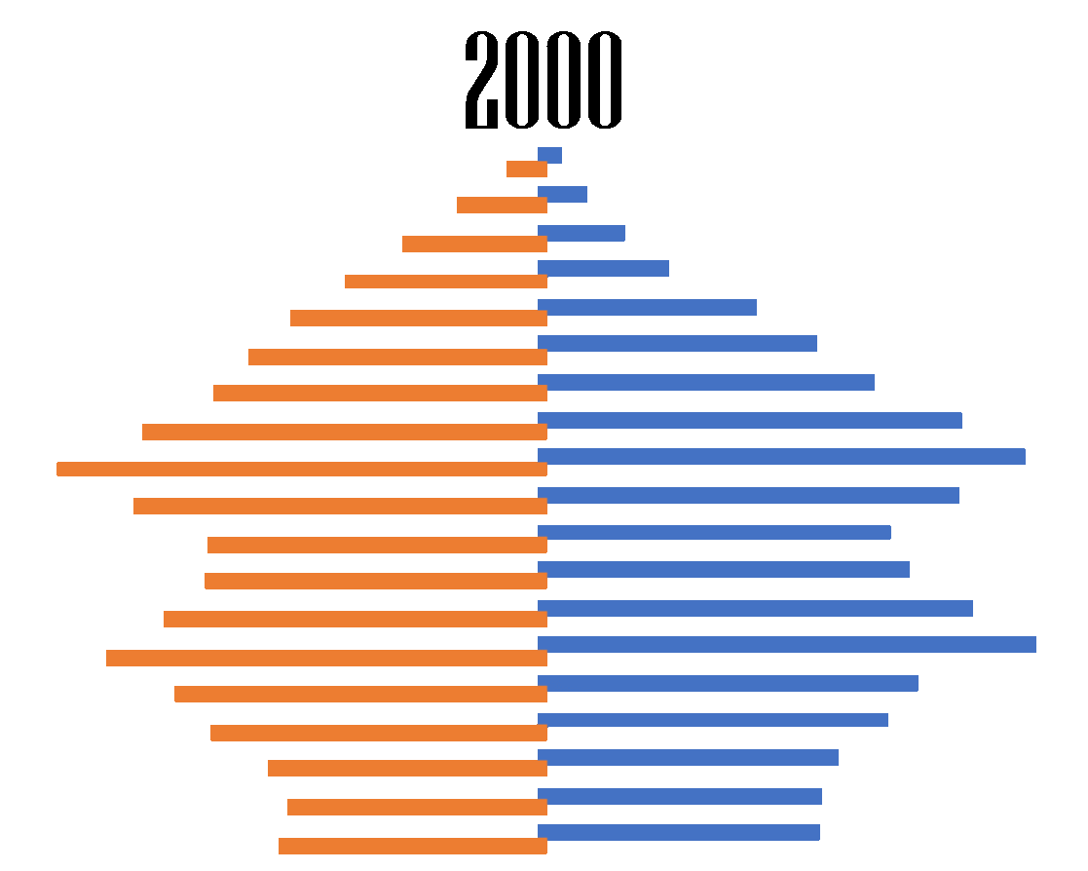


基本構想
背景
人口ピラミッド
人口の減少
高齢者比率の増加
労働力の不足
生産力の低下
財政の深刻化

Slide 5






基本構想
目標
高齢者増加の抑制
人口規模の維持
財政の回復

Slide 6



基本構想
目標
今いる人を逃がさない
一度離れた人達が戻ってくる

Slide 7


「土に根を張るまち」を目指す
施策
育てる
土浦の
ポテンシャル
強い基盤をもつまち

Slide 8


部門別構想
今いる「こども」を大切にするまちづくり
就きたい、続けたい「しごと」のあるまちづくり
快適な「くらし」のあるまちづくり
今ある「しさん」を大切にし、活用するまちづくり

Slide 9
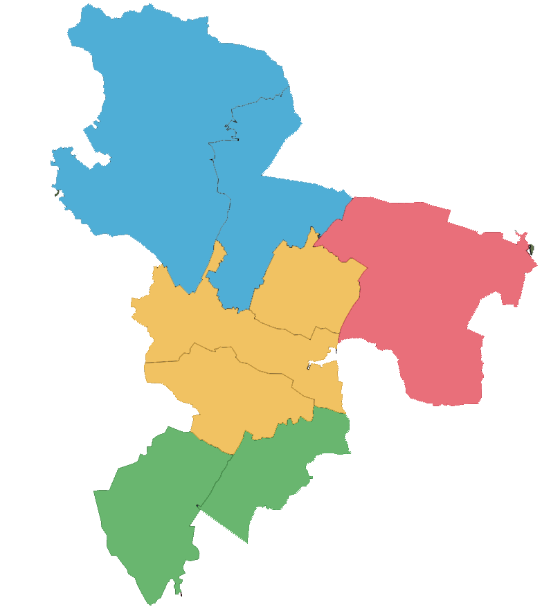
地区の区分
北地区
東地区
新治中地区
都和中地区
五中地区
中央地区
一中地区
二中地区
四中地区
南地区
三中地区
六中地区

Slide 10
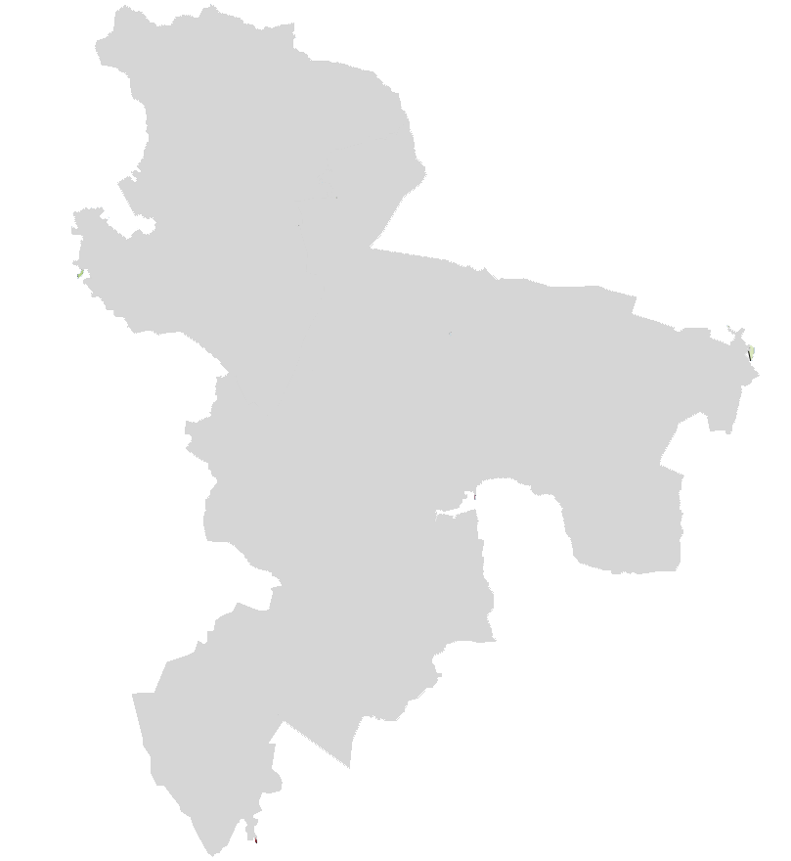









提案
対象地区
対象部門
基本構想
提案①
愛着
の根を張る
提案②
保全,活用
の根を張る
提案③
産業,くらし
の根を張る
提案④
にぎわい
の根を張る
土浦の
展望

Slide 11
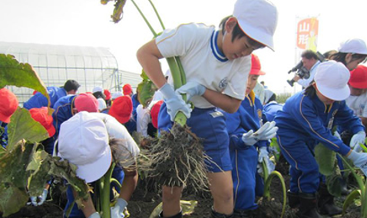
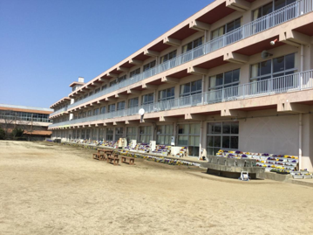

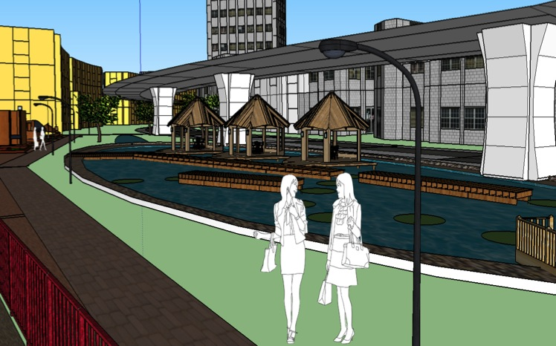
提案
各課題に対応する提案
ピックアップする提案
アセットマネジメント
公共施設
PFI事業
交通
暮らし
デマンドタクシー
都市構造
商業
交通
リバーサイド505
観光
環境
景観
ビオパーク
独自科目
小学校におけるPFI事業
防災・水害
防犯
市民恊働
市民恊働アプリ
農業
市民支援型農業
工業
おおつ野ヒルズ企業誘致政策
福祉
住民間介護相談ネットワーク
独自科目
おおつ野ヒルズ企業誘致政策
リバーサイド505

Slide 12
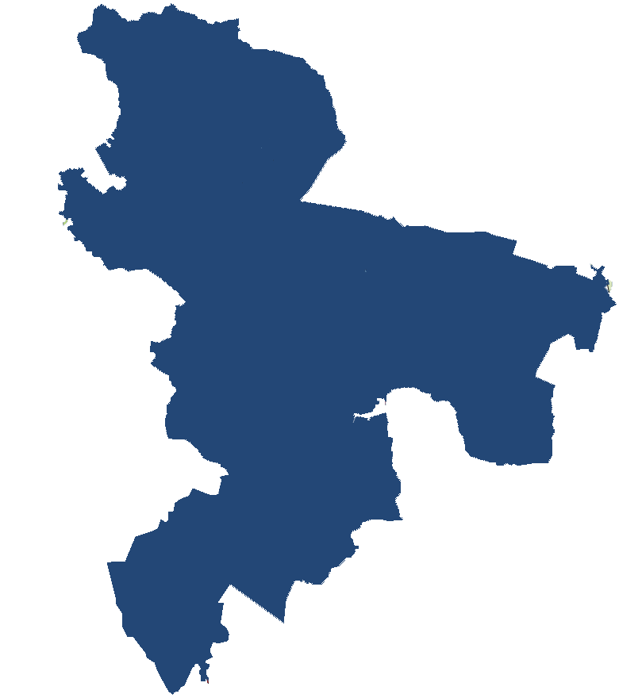

独自科目
「つちうら大好きプロジェクト」
全地区
こども
基本構想
提案①
愛着
の根を張る
提案②
保全,活用
の根を張る
提案③
産業,くらし
の根を張る
提案④
にぎわい
の根を張る
土浦の
展望

Slide 13




独自科目の開設
概要
こども
「つちうら大好きプロジェクト」
・土浦のことを知ってもらう
・土浦について考える
・土浦に対する思いを深めてもらう
きっかけをつくる
カリキュラム
4年生
土浦の特色・魅力を調べ学習とフィールドワークや体験型で学ぶ授業
5年生
農作物を栽培から収穫・販売まで行う授業
6年生
学校周辺の好きな点と問題点を発掘し、魅力発信や問題解決を行う授業
Notes:
こどもの教育に焦点をあて、
土浦を「知る」「考える」「思う」きっかけをつくる

Slide 14
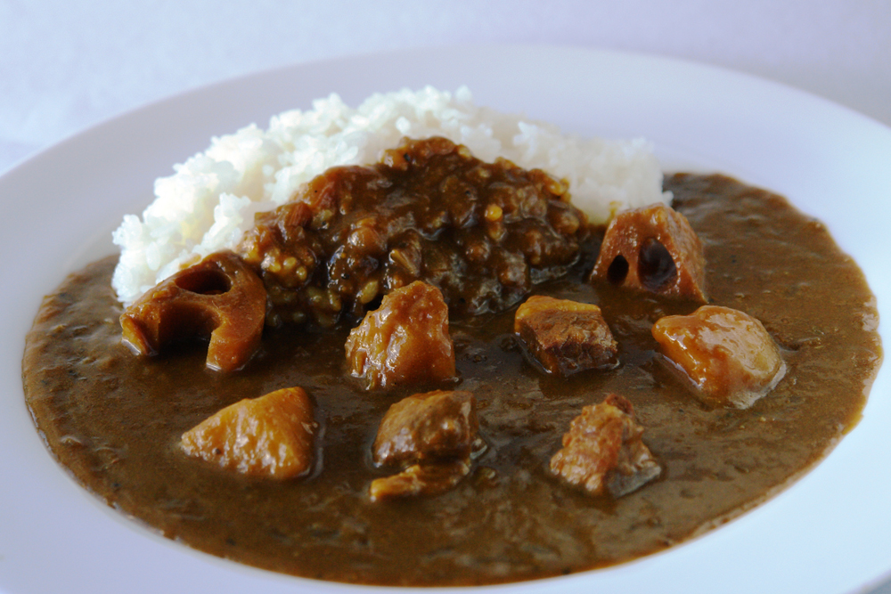


独自科目の開設
概要
こども
文献での調査
フィールドワーク
調理実習と
郷土料理をふるまう会
調理実習
ふるまう会
むかしの話
ツェッペリンカレー
土浦の話
土浦の特色・魅力を調べ学習とフィールドワークや体験型で学ぶ授業
材料費＋調理講師謝礼＝約50万
4年生
5年生
農作物を栽培から収穫・販売まで行う授業
6年生
学校周辺の好きな点と問題点を発掘し、魅力発信や問題解決を行う授業
14

Slide 15







独自科目の開設
概要
こども
4年生
土浦の特色・魅力を調べ学習とフィールドワークや体験型で学ぶ授業
直売所での販売
学校での販売会
アドバイス
春植え
秋植え野菜栽培
農作物販売
コーナーを設けて
小学生も宣伝
地域の方を招き
ニセ通貨での販売
地域の農家の方を講師として招く
5年生
農作物を栽培から収穫・販売まで行う授業
初期費用（農地・農具）＝約250万
継続費用（種・肥料etc）＝約120万
売り上げ＝約200万
6年生
学校周辺の好きな点と問題点を発掘し、魅力発信や問題解決を行う授業

Slide 16
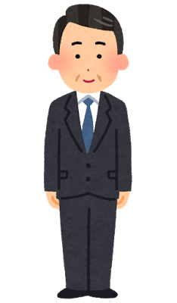








独自科目の開設
概要
こども
4年生
土浦の特色・魅力を調べ学習とフィールドワークや体験型で学ぶ授業
農作物を栽培から収穫・販売まで行う授業
5年生
好きな点と問題点の発掘
簡単な解決策の検討
発表会
地域の方と行政の方を招く
カメラを配布
6年生
学校周辺の好きな点と問題点を発掘し、魅力発信や問題解決を行う授業
使い捨てカメラ＋ホール使用料＝約18万

Slide 17

独自科目の開設
効果
こども
自分のまちを深く知ることができる
様々な手法で地域を学ぶ
多角的な地域理解
Notes:
地域愛着は３つに分けられ、
地域愛着意識はUターンの要因として無視できないもの

Slide 18
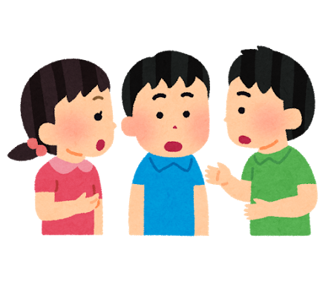
独自科目の開設
効果
こども
自分のまちを深く知ることができる
スキル向上
グループワーク
問題解決
スキルUP！
プレゼン
コミュニケーション
Notes:
地域愛着は３つに分けられ、
地域愛着意識はUターンの要因として無視できないもの

Slide 19


独自科目の開設
効果
こども
自分のまちを深く知ることができる
スキル向上
地域愛着の向上
先行研究より
地域への愛着
につながる
Notes:
地域愛着は３つに分けられ、
地域愛着意識はUターンの要因として無視できないもの

Slide 20

学校教育施設へのPFI導入計画
全地区
こども
しさん
基本構想
提案①
愛着
の根を張る
提案②
保全,活用
の根を張る
提案③
産業,くらし
の根を張る
提案④
にぎわい
の根を張る
土浦の
展望

Slide 21



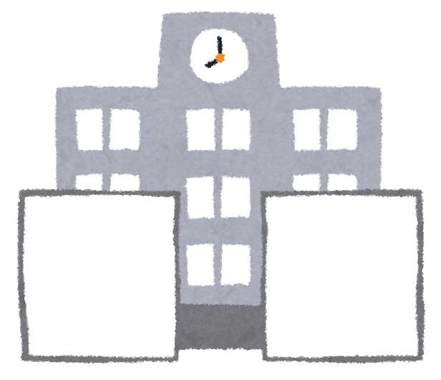




学校教育施設へのPFI導入計画
概要
こども
しさん
PFI
Notes:
②自分たちはくらしをさらに防犯、防災、福祉、景観の４つの項目に分け、これら４つの項目全体にわたる提案として市民参加型まちづくりアプリ「つちナビ」を提案します。このアプリの目的としては市民恊働の考え方に基づき、市民自身がくらしに関するまちの問題に取り組み、まちづくりに参加していることを実感できるようなシステムを構築することです。
アプリの内容は市民が景観上ふさわしくない場所などくらしに関わる様々な問題を発見しアプリを使って投稿します。それから行政もしくは市民自身がその問題を解決していき、市民自身が解決する場合は金銭的な補助を行っていくという内容です。

Slide 22
学校教育施設へのPFI導入計画
概要
こども
しさん
PFIとは
住民
PFI
事業の手続きの
透明性確保
良質な公共
サービスの提供
契約金・サービス
水準の要求
国や地方
公共団体
民間事業者
協定等による
役割・責任分担
Notes:
②自分たちはくらしをさらに防犯、防災、福祉、景観の４つの項目に分け、これら４つの項目全体にわたる提案として市民参加型まちづくりアプリ「つちナビ」を提案します。このアプリの目的としては市民恊働の考え方に基づき、市民自身がくらしに関するまちの問題に取り組み、まちづくりに参加していることを実感できるようなシステムを構築することです。
アプリの内容は市民が景観上ふさわしくない場所などくらしに関わる様々な問題を発見しアプリを使って投稿します。それから行政もしくは市民自身がその問題を解決していき、市民自身が解決する場合は金銭的な補助を行っていくという内容です。

Slide 23
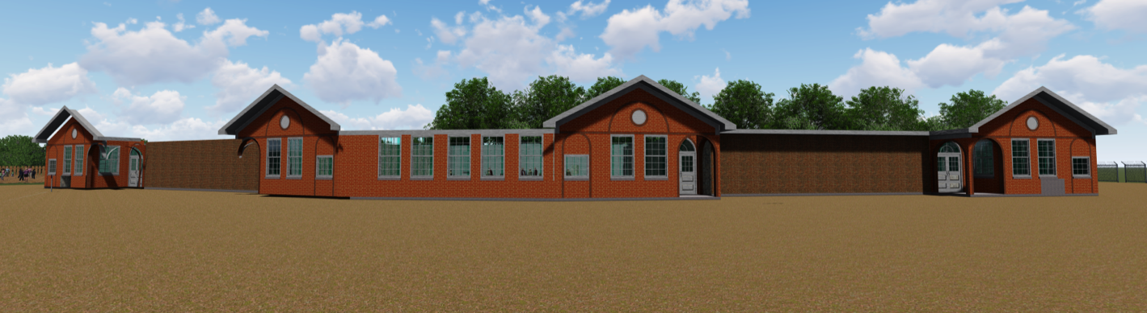


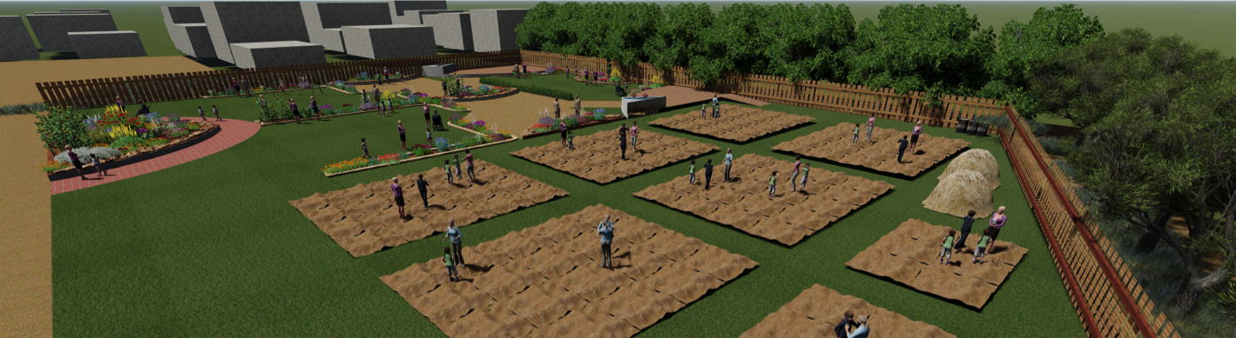
学校教育施設へのPFI導入計画
シミュレーション
こども
しさん
神立小学校の場合
幼老複合施設
デイサービス
の利用
学童保育
の利用
世代間交流
趣味
リハビリ
独自科目
で活用
農園・庭園
Notes:
③効果については、市が行う調査等が削減されるため市の業務の軽減、市民のまちづくりに対する意識の向上、現在あまり使われていない恊働のまちづくり基金の友好的な利用等が考えられます。

Slide 24
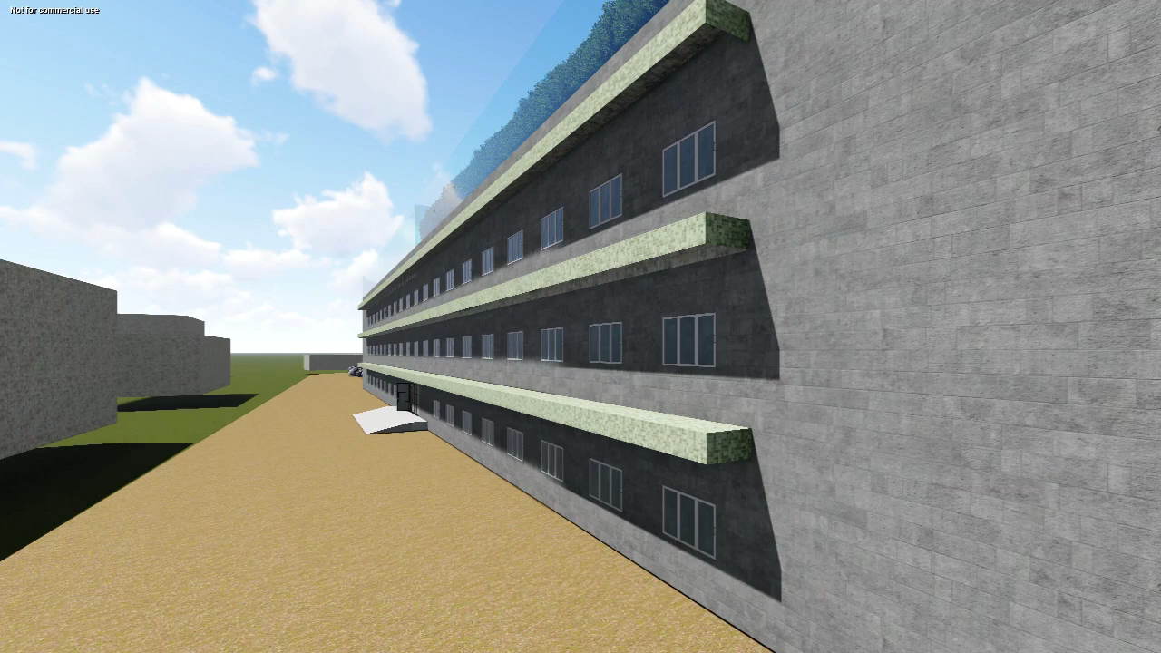
Notes:
③効果については、市が行う調査等が削減されるため市の業務の軽減、市民のまちづくりに対する意識の向上、現在あまり使われていない恊働のまちづくり基金の友好的な利用等が考えられます。

Slide 25
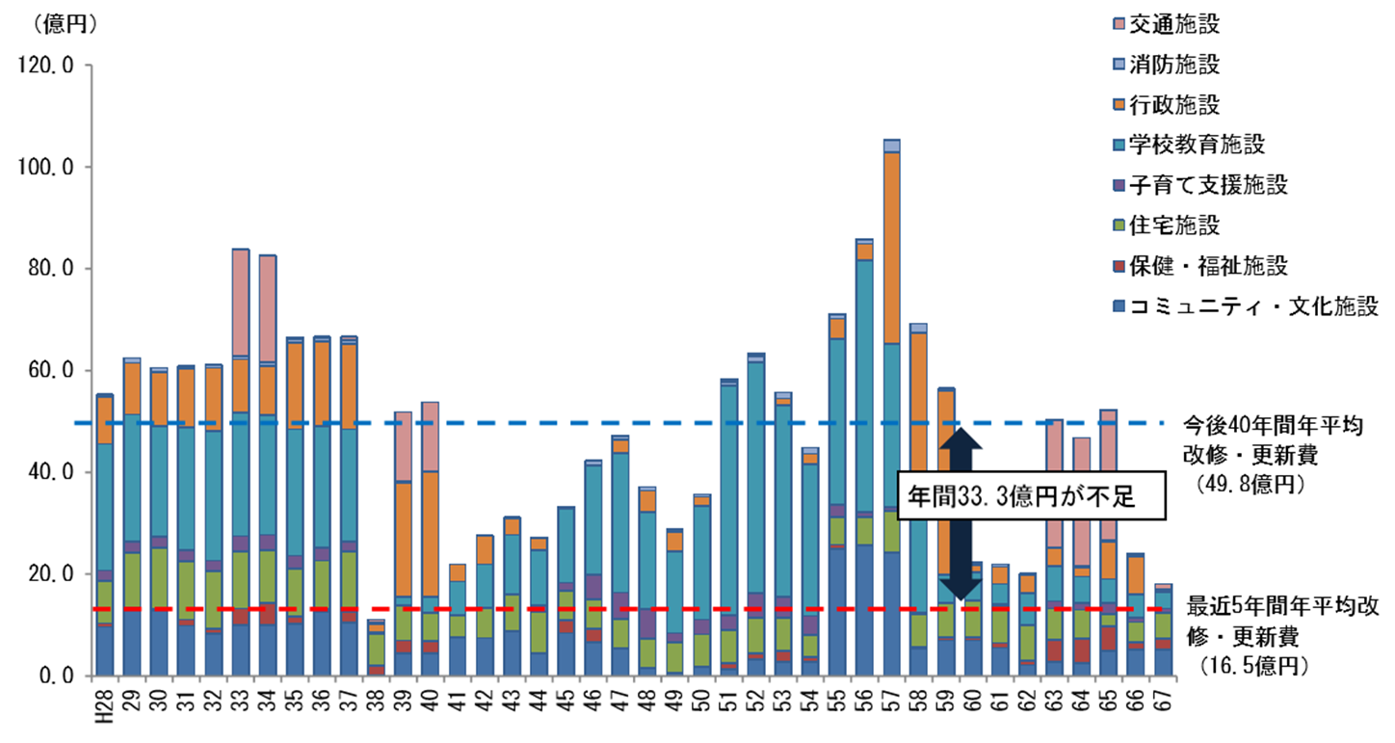
学校教育施設へのPFI導入計画
コストの削減率
こども
しさん
VFM(Value for Money)とは…
支払いに対して最も価値の高い
サービスを供給するという考え方
契約時VFMから算出
約6.5億円削減
学校教育施設の改修・更新費
今後40年間年平均
改修・更新費
約25億円
25.9%
(契約時VFM)
約50%
49.8億
Notes:
③効果については、市が行う調査等が削減されるため市の業務の軽減、市民のまちづくりに対する意識の向上、現在あまり使われていない恊働のまちづくり基金の友好的な利用等が考えられます。

Slide 26
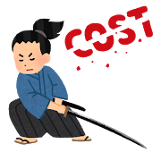
学校教育施設へのPFI導入計画
効果
こども
しさん
大幅な事業費の削減
土浦の財政に有意的な
支出の削減
Notes:
③効果については、市が行う調査等が削減されるため市の業務の軽減、市民のまちづくりに対する意識の向上、現在あまり使われていない恊働のまちづくり基金の友好的な利用等が考えられます。

Slide 27
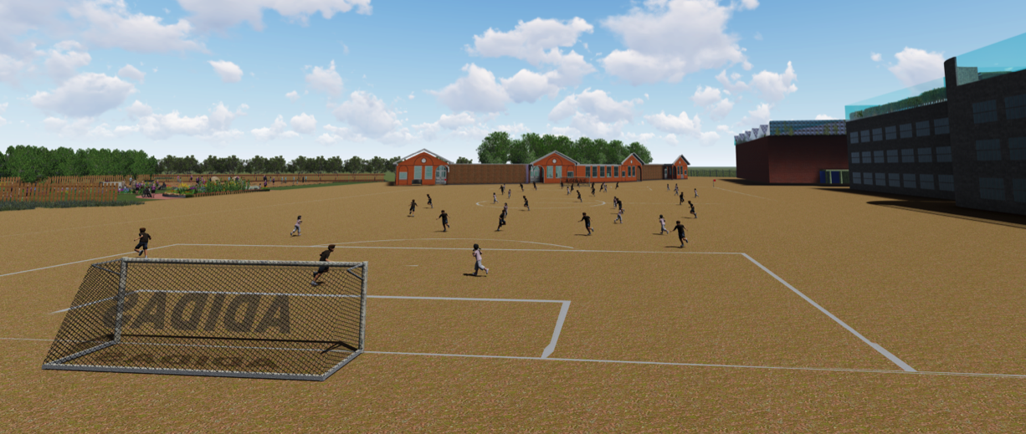
学校教育施設へのPFI導入計画
効果
こども
しさん
大幅な事業費の削減
複合的な機能を持った学校教育施設の実現
学校を中心とした様々な人の効用増加
Notes:
③効果については、市が行う調査等が削減されるため市の業務の軽減、市民のまちづくりに対する意識の向上、現在あまり使われていない恊働のまちづくり基金の友好的な利用等が考えられます。

Slide 28


学校教育施設へのPFI導入計画
効果
こども
しさん
大幅な事業費の削減
複合的な機能を持った学校教育施設の実現
地域社会への間接的な効果
施設での関わり
地域への広がり
Notes:
③効果については、市が行う調査等が削減されるため市の業務の軽減、市民のまちづくりに対する意識の向上、現在あまり使われていない恊働のまちづくり基金の友好的な利用等が考えられます。

Slide 29
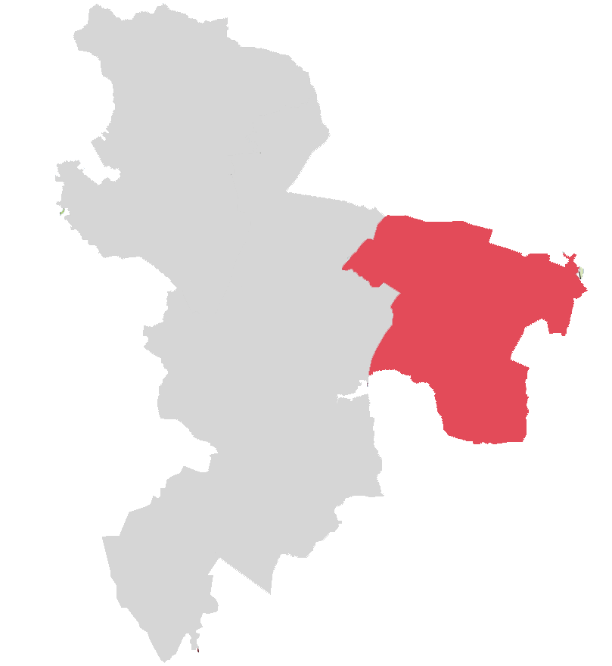


おおつ野ヒルズ企業誘致政策
しごと
くらし
しさん
東地区
基本構想
提案①
愛着
の根を張る
提案②
保全,活用
の根を張る
提案③
産業,くらし
の根を張る
提案④
にぎわい
の根を張る
土浦の
展望

Slide 30
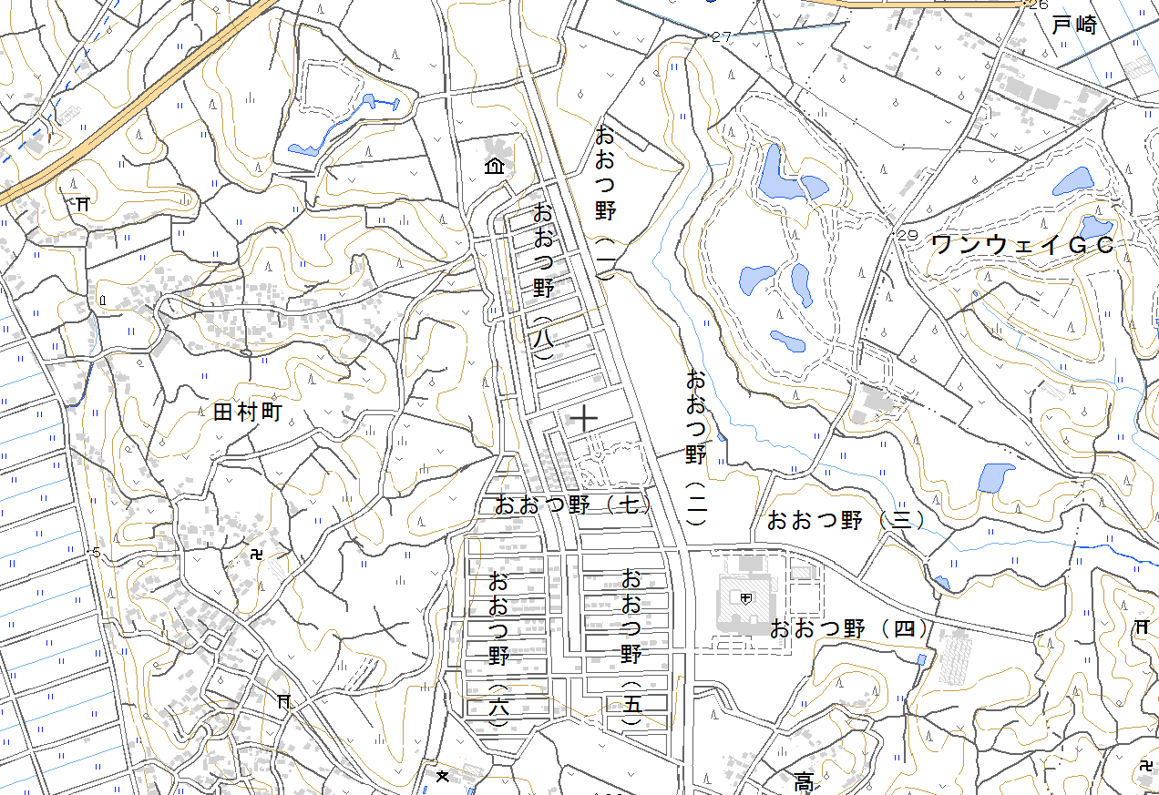
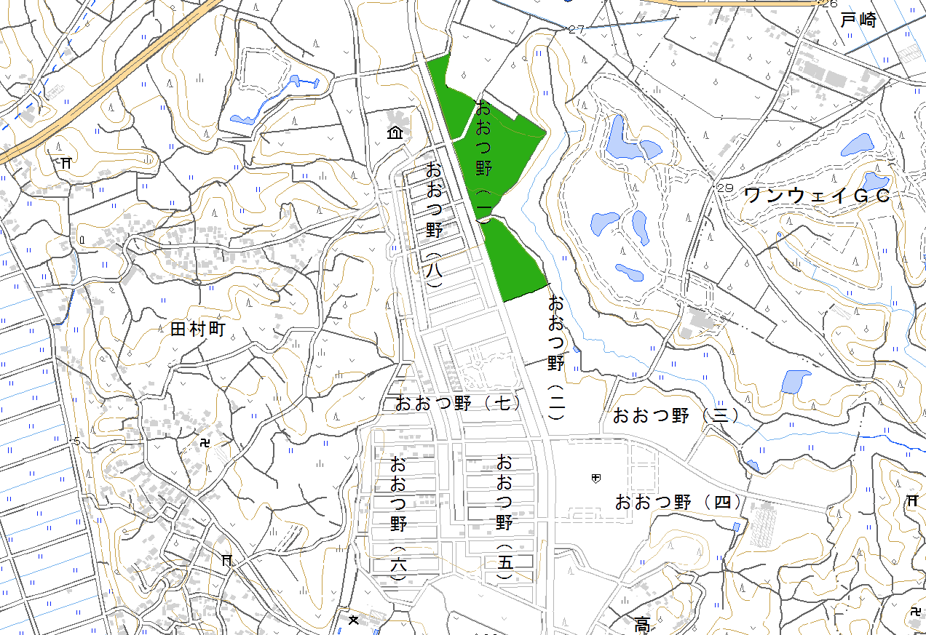
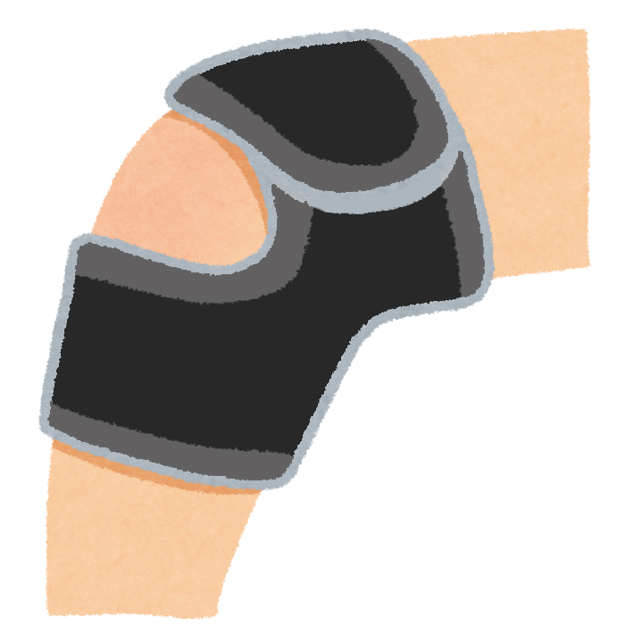
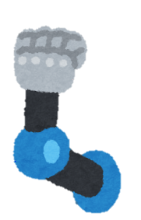
↓空き3区画の分譲
リハビリ・介護関連企業誘致
医療とリハビリの
拠点創出
医療の質向上

Slide 31
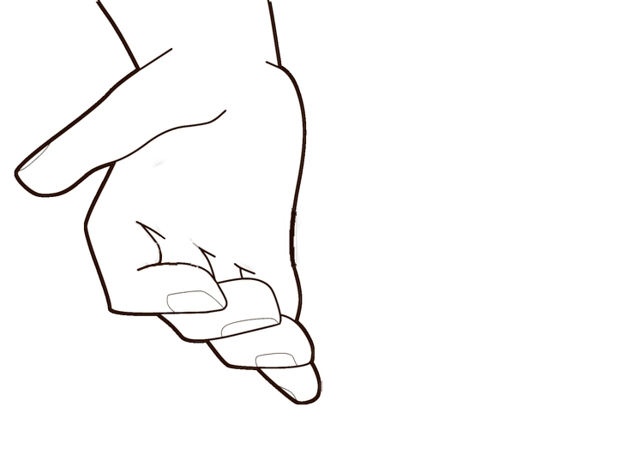


おおつ野ヒルズ企業誘致政策
概要
しごと
しごと
くらし
しさん
金銭的補助
ネットワーク構築
31

Slide 32




おおつ野ヒルズ企業誘致政策
金銭的補助
しごと
しごと
くらし
しさん
工場建設費の2割を交付
固定資産税を5年間控除
金銭的補助
ネットワーク構築
費用 企業に交付する補助金(3区画分)約8900万円
32

Slide 33
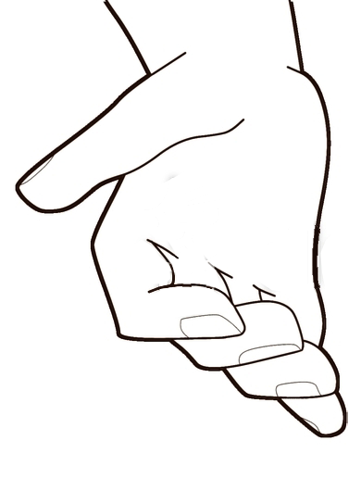


おおつ野ヒルズ企業誘致政策
メディカルネットワーク構築
しごと
しごと
くらし
しさん
土浦市
③基盤作り
②合意形成
①合意形成
企業
④契約
協同病院
住民(患者)
連携
利用
介護施設
金銭的補助
ネットワーク構築

Slide 34

おおつ野ヒルズ企業誘致政策
効果
しごと
しごと
くらし
しさん
新たな雇用の創出
1017人の雇用従事者の増加と
それに伴った人口増加

Slide 35

おおつ野ヒルズ企業誘致政策
効果
しごと
しごと
くらし
しさん
新たな雇用の創出
市の財源確保
新たな雇用の創出
税収
約26億8500万円
5年間
分譲価格

Slide 36
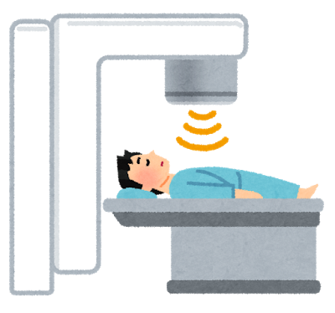
おおつ野ヒルズ企業誘致政策
効果
しごと
しごと
くらし
しさん
新たな雇用の創出
市の財源確保
新たな雇用の創出
医療の質の向上
最新技術の融合による
市民（患者）への還元

Slide 37
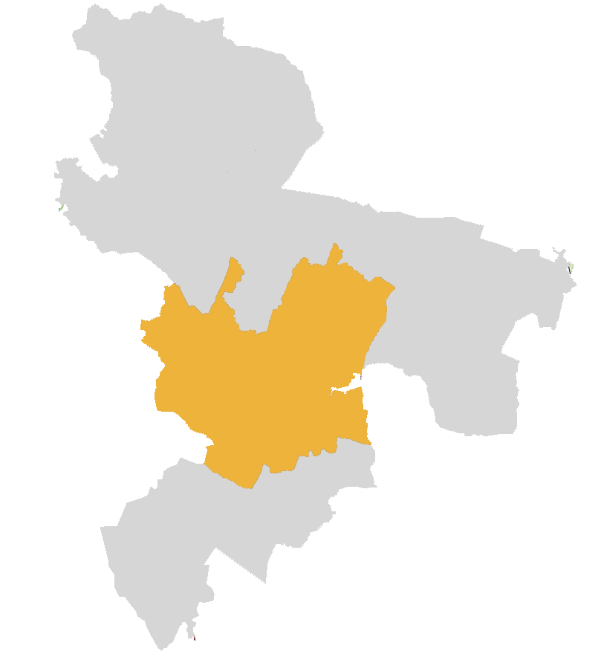
リバーサイド505
くらし
しさん
中央地区
基本構想
提案①
愛着
の根を張る
提案②
保全,活用
の根を張る
提案③
産業,くらし
の根を張る
提案④
にぎわい
の根を張る
土浦の
展望

Slide 38
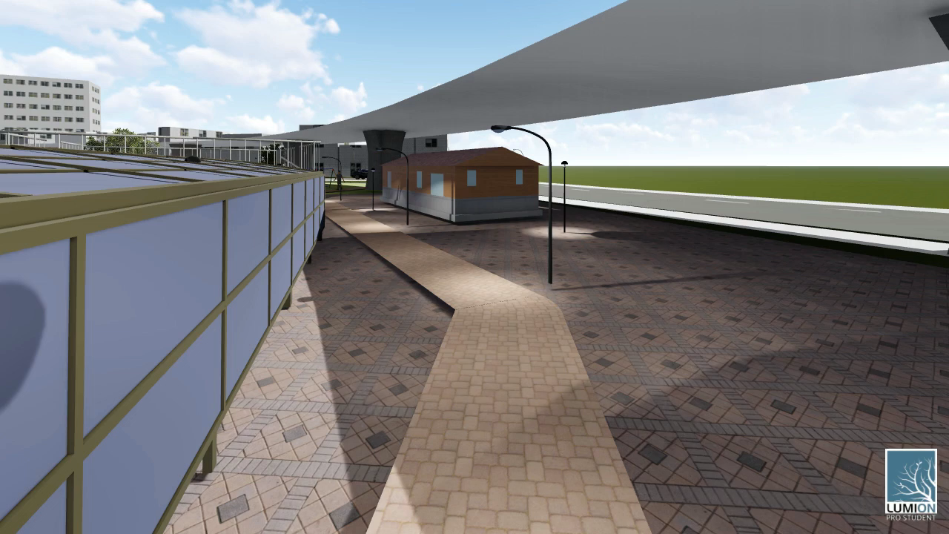

Slide 39
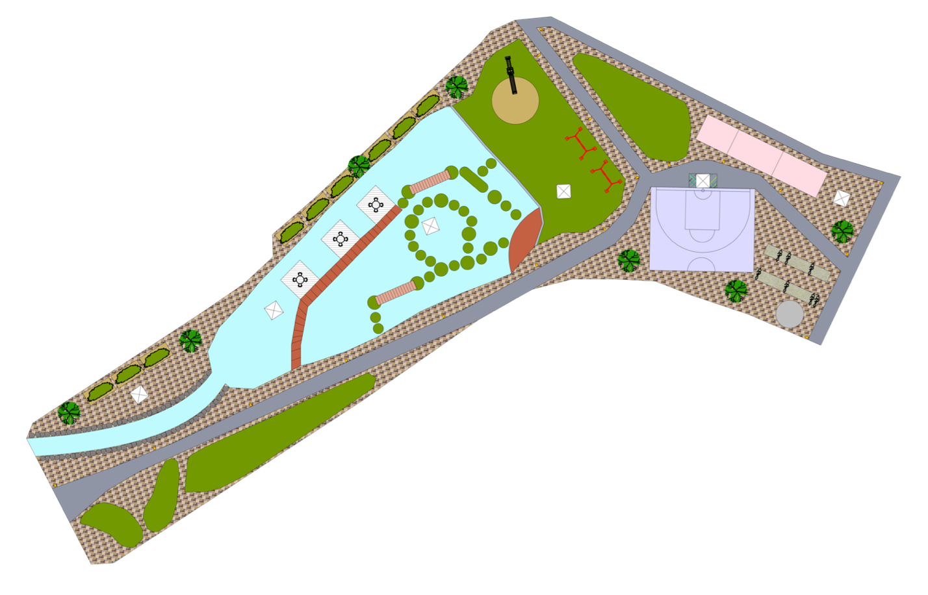


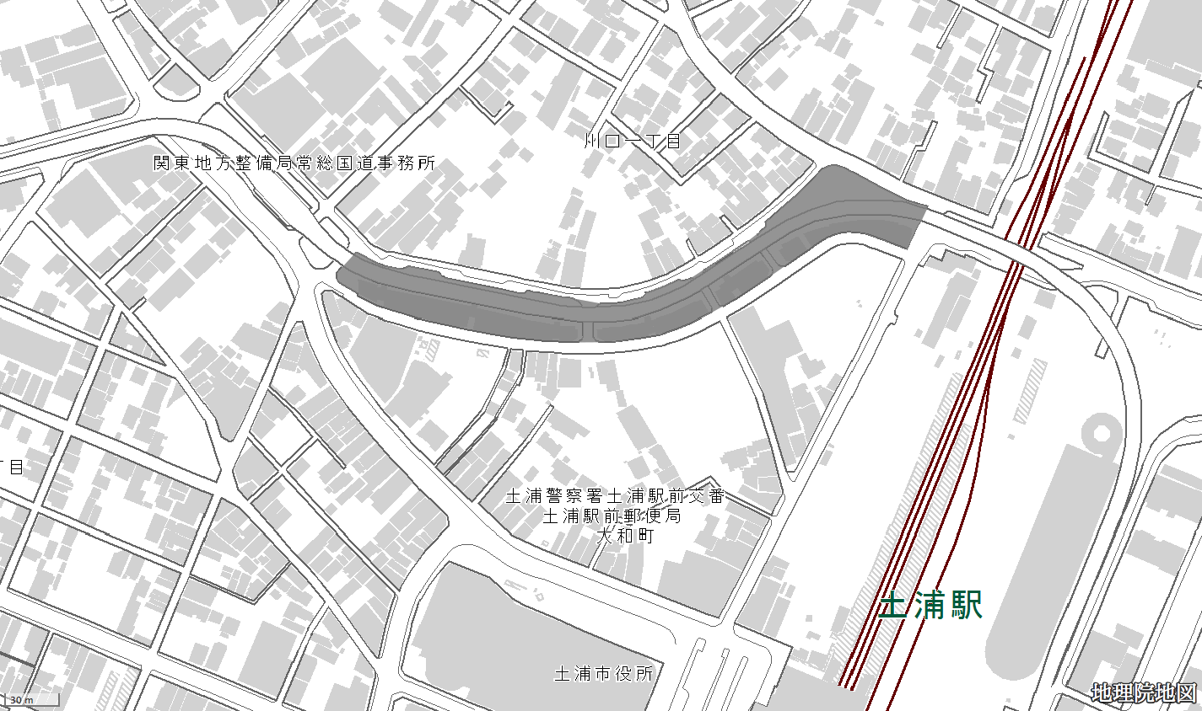
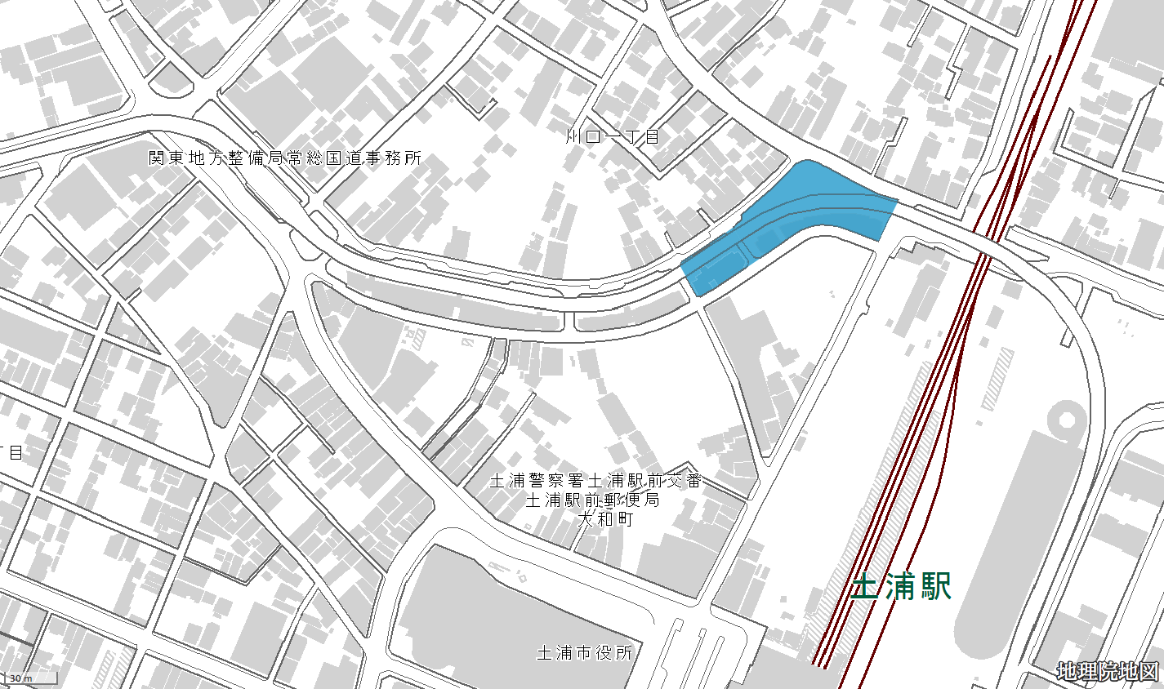
リバーサイド505
リニューアルイメージ
しごと
くらし
しさん
リバーサイド505対象地↓
モール505

Slide 40
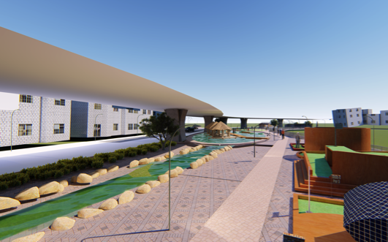
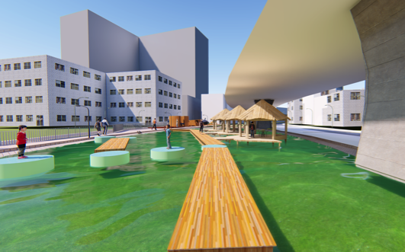
リバーサイド505
リニューアルイメージ
しごと
くらし
しさん
公園
水上
アスレチック
水上コテージ
霞ヶ池
デッキ
小川
かつての川口川を彷彿とさせる
水辺空間
遊びと憩いの融合
水上アスレチック
水上コテージ

Slide 41
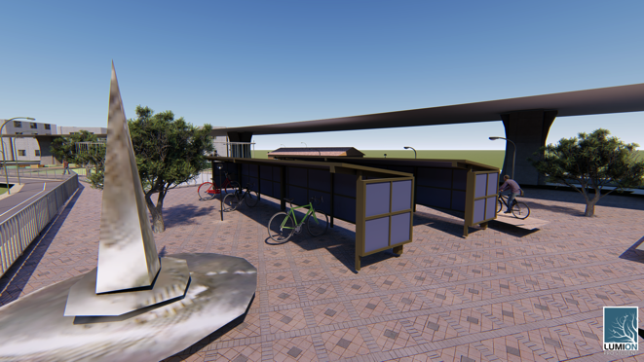
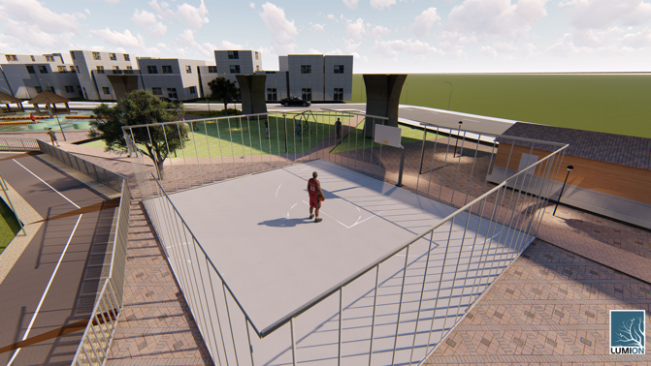
リバーサイド505
リニューアルイメージ
しごと
くらし
しさん
老若男女問わず楽しめる
シャワー室・更衣室完備の
スポーツ施設
りんりんロード
からも気軽に立ち寄れる
記念スポット
事務室
シャワー室
更衣室
駐輪場
&
オブジェ
バスケット
ボール
パターゴルフ

Slide 42
リバーサイド505
費用
しごと
くらし
しさん
初期費用
1億5,500万円
解体費 6,500万円
移転費 4,500万円
整備費 4,500万円
（都市公園事業費補助あり）
維持費
約4,000万円/年
他市の事例をもとに算出すると…

Slide 43
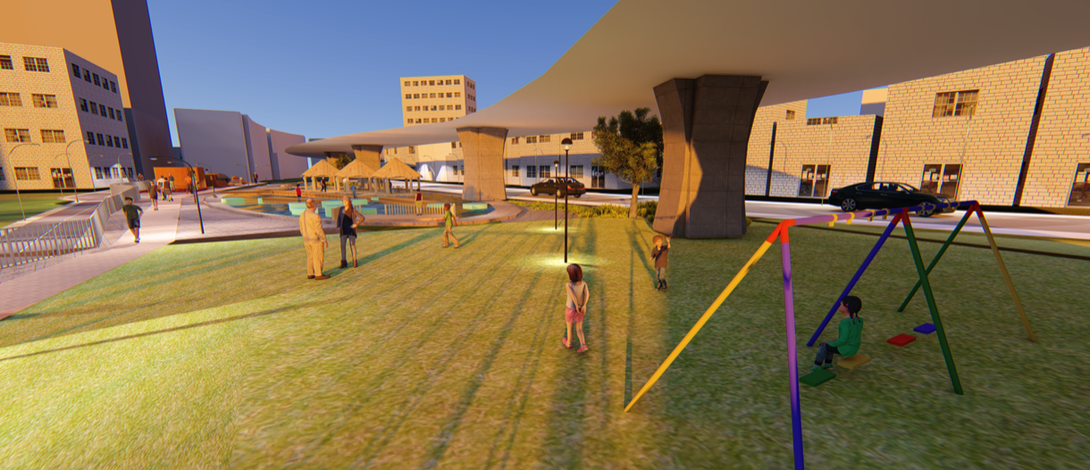
リバーサイド505
効果
しごと
くらし
しさん
利用者の増加によるにぎわい創出や経済効果
周辺店舗への集客効果

Slide 44
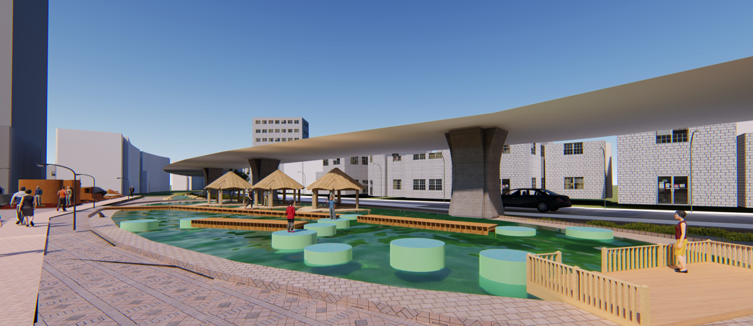
リバーサイド505
効果
しごと
くらし
しさん
利用者の増加によるにぎわい創出や経済効果
景観の改善及び魅力的な空間の形成
今までにない水を基調とした空間の形成

Slide 45

まちを深く知る
事業費の削減
スキルの向上
多機能小学校の実現
地域愛着の向上
地域社会への効果
こんな土浦いかがですか？
独自科目
小学校におけるPFI事業
雇用の創出
にぎわい創出
財源確保
経済効果
医療の質の向上
魅力的な空間の形成
おおつ野ヒルズ企業誘致政策
リバーサイド505

Slide 46
土浦の展望
基本構想
基本構想
提案①
愛着
の根を張る
提案②
保全,活用
の根を張る
提案③
産業,くらし
の根を張る
提案④
にぎわい
の根を張る
土浦の
展望

Slide 47















土浦の展望
しさん
土浦で
働きたい！
土浦で
暮らしたい！
土浦
好きかも！
こども
しごと
くらし

Slide 48
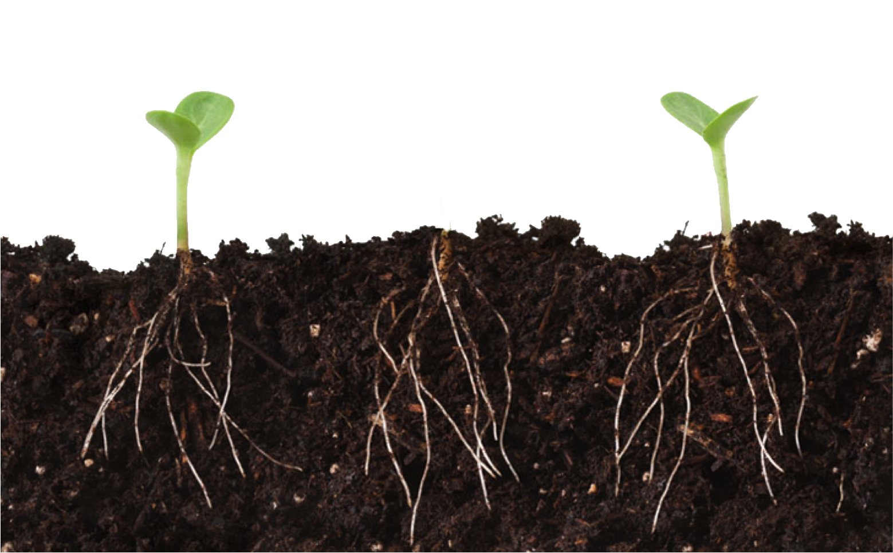

地域への
住み続けたい
愛着
帰ってきたい
土に根を張るまち
土浦
土に根を張る

Slide 49
参考文献
江口貴康：「地方高校生の地域愛着意識とUターン-島根県の高校生調査から-(2002)
鈴木春菜、藤井聡：「地域風土」への移動途上接触が「地域愛着」に及ぼす影響（2008）
唐崎卓也ら(2012),「CSAが地域に及ぼす多面的効果と定着の可能性」,農村生活研究144号,p.25-37
企業の立地は「新生ふくしま」で！！福島県営工業団地
http://www4.pref.fukushima.jp/kouzyocomecome/system.html
栃木県土地開発公社 中田原工業団地
http://tochigi-tkk.or.jp/nakatawara/yugu_n.html
医療機器クラスター形成に向けた地域の動向～各地での取り組みがわが国の競争力強化に寄与～
平成 24 年度工業団地造成検討に係る基礎調査業務報告書
土浦市恊働のまちづくりファンドhttp://www.city.tsuchiura.lg.jp/page/page006114.html
「せとまちナビ」http://www.city.seto.aichi.jp/docs/2017071200039/
ちばレポhttps://chibarepo.secure.force.com
MINTO機構http://www.minto.or.jp

Slide 51
ご清聴ありがとうございました

Slide 52
発表の流れ
基本構想
背景
目標
コンセプト
部門別構想
地区の区分
提案
提案① 独自科目「つちうら大好きプロジェクト」
提案② 学校教育施設へのPFI導入計画
提案③ おおつ野ヒルズ企業誘致政策
提案④ リバーサイド505
提案のまとめ
政策費用
政策効果
今後の展望

Slide 53
未
基本構想
背景：人口問題
将来人口推計
人口の減少
高齢者比率の増加
人
労働力の不足
生産力の低下
2060年には約4割が65歳以上に!!
財政の深刻化
http://www.ipss.go.jp/syoushika/tohkei/Mainmenu.asp

Slide 54
医療系企業誘致政策
工場建設費補助額設定基準
しごと
先行事例①〜都城広域定住自立圏の企業立地優遇制度〜
・用地所得費×50%(限度額5,000万円）
上記を基準に妥当な割合を算出した結果、
補助額を２割と設定
プログラム
最後には行政に提案する
イベントを開催！

Slide 55
医療系企業誘致政策
固定資産税補助額設定基準
しごと
先行事例②〜中田原工業団地医療産業等立地推奨金〜
・医薬品、医療用具、医薬部外品、化粧品、特別用途食品の製造等に係る企業に対し、固定資産税相当額を5年間助成
プログラム
上記を基準に、土浦協同病院が隣接する
おおつ野ヒルズでも応用

Slide 56

医療系企業誘致政策
おおつ野ヒルズ医療ネットワーク
しごと
医療機器生産市場は拡大基調にある
「医工連携」の重要性が注目されている
産業クラスター化の動きが推進されている
※「産業クラスター」・・・企業、大学、研究機関、自治体などが、
地理的に集積し、相互の連携・競争を通じて新たな付加価値を
創出する状態のこと
プログラム
医工連携
産業の集積

Slide 57
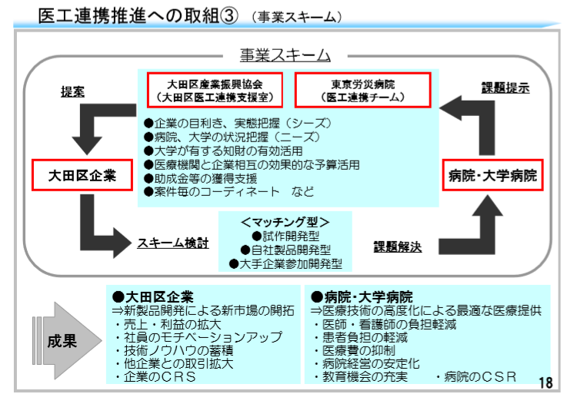
医療系企業誘致政策
おおつ野ヒルズ医療ネットワーク
しごと
先行事例③〜大田区医工連携支援室〜
プログラム

Slide 58
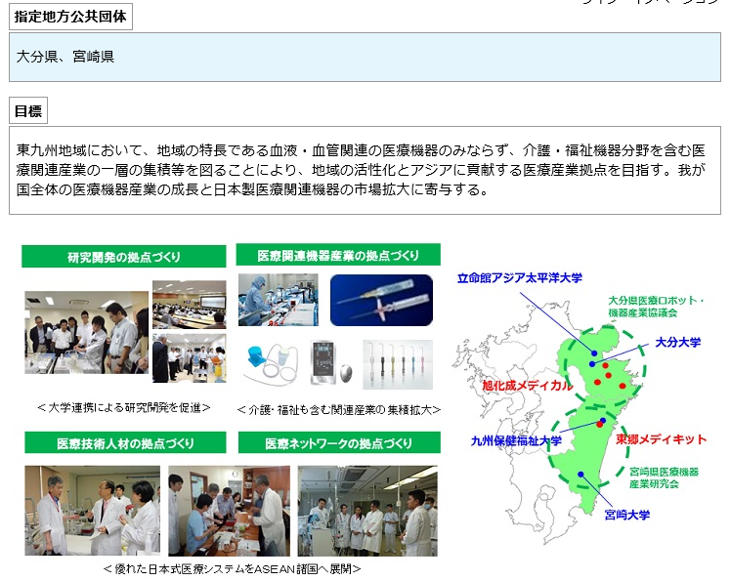
医療系企業誘致政策
おおつ野ヒルズ医療ネットワーク
しごと
先行事例④〜東九州メディカルバレー構想特区〜
プログラム

Slide 59
医療系企業誘致政策
雇用増加分計算
しごと
紺野昭：各種工場の土地面積、建物面積、従業員数についての検討（1958年）より
医薬品工場の１工場平均敷地面積：8900坪
平均従業員数：348人
7番区画(4,614坪)：180人
28番区画(12,533坪)：490人
29番区画(8,869人)：347人
プログラム
3区画の分譲完了により従業員が1017人増加

Slide 60
医療系企業誘致政策
歳入計算
しごと
①固定資産税
施策で控除するために割愛
②都市計画税
7番区画15,254(㎡)×44,220（円/㎡）×0.3％=約200万円
28番区画41,434(㎡)×44,220（円/㎡）×0.3％=約550万円
29番区画29,322(㎡)×44,220（円/㎡）×0.3％=約390万円
約1140万円/年
5年間で約5700万円
プログラム

Slide 61
医療系企業誘致政策
歳入計算
しごと
③法人税
工場毎の法人税の算出は不可能であるため割愛。
④分譲価格
7番区画15,254(㎡)×30550（円/㎡）=約4億6600万円
28番区画41,434(㎡)×30550（円/㎡）=約12億6600万円
29番区画29,322(㎡)×30550（円/㎡）=約8億9600万円
計約26億2800万円
①〜④の税収と分譲価格の合計を控除分差し引いて計算し、
約26億8500万円の歳入増加が見込まれる。
プログラム

Slide 62
医療系企業誘致政策
雇用増加分計算
しごと
平成24年度工業団地造成検討に係る基礎調査業務より
低地部における地区外インフラ整備
を除いた場合の㎡当たりの工事単価 ：5,200円/㎡
7番区画工事費：約7,900万円
28番区画工事費：約2億1,500万円
29番区画工事費：約1億5200万円
2割補助額を算出すると、
7番区画補助額：約1,600万円
28番区画補助額：約4,300万円
29番区画補助額：約8,900万円
3区画の合計補助額は
約8900万円

Slide 63
リバーサイド505
BEFORE
しごと
くらし
しさん

Slide 64
リバーサイド505
AFTER
しごと
くらし
しさん

Slide 65
リバーサイド505
財政的効果
しごと
くらし
くらし
しさん
しさん
収益
【平日】200(円)×3(施設数)×12(人or10分)=7,200円
【休日】200(円)×3(施設数)×45(人or10分)=27,000 円
⇒7,200円×245日(平日)+27,000円×120日(休日)
合計 5,004,000円/年
波及効果
約1,900万円/年

Slide 66
財政的実現可能性
政策の収支
費用
10年間合計：764,420,620 円(7億6442万)
収益
10年間合計：9,829,600,000 円(98億8296万)
収支
10年間：円9,065,179,380(約90億6518万)
Notes:
一方で，便益についてはおおつ野工業団地誘致事業から分譲価格として22億2,100万円の初期便益があると仮定します．これに加えて，各提案の税収や人口増加分の増収が継続的に見込まれます．さらには，おおつ野工業団地誘致事業において6年目以降，固定資産税も含まれるため，大幅な便益の増加が推定されます．★

Slide 67
リバーサイド505
初期費用
しごと
くらし
しさん
具体的項目 | 額（円）
解体費 | 6500万円
移転補助費用（１５店舗） | 4500万円
外灯(16本) | 160万円
水上コテージ | 675万円
踏み石（水上アスレチック用） | 162万円
橋 | 500万円
ウッドデッキ | 50万円
建物(事務所) | 600万円
バスケ | 900万円
フェンス(52m) | 150万円
水辺(2100㎥) | 1500万円
草地 | 450万円
パター | 400万円
歩道 | 532万円
駐輪場 | 140万円
シャワー・更衣室 | 500万円
オブジェ | 20万円
1億1000万円
6739万円
都市公園事業費補助
4500万円
合計：1億5500万円

Slide 68
財政的実現可能性
政策費用
初期費用 | 提案名 | 具体的項目 | 費用額（円）
 | 独自科目 | 農地購入費 | 250万円
 | おおつ野ヒルズ企業誘致 | 誘致政策 | 8,900万円
 | リバーサイド505 | 改修費 | 1億5,000万円
 | ビオパーク | 改修費 | 2,035万円
 | 市民恊働アプリ | 開発費 | 1,260万円
 | デマンドタクシー | 導入費 | 53万円
 | 合計 |  | 2億7,498万円
継続費用 | 提案名 | 具体的項目 | 費用額（円/年）
 | 独自科目 | 実施費 | 122万円
 | リバーサイド505 | 維持費 | 100万円
 | ビオパーク | 維持費 | 261万円
 | 市民支援型農業 | PR費・研修費・人件費等 | 500万円
 | 市民恊働アプリ | 維持費 | 170万円
 | 住民間介護相談ネットワーク | 事業費 | 102万円
 | 合計 |  | 1,255万円
Notes:
財政的な側面から提案の実現可能性を考えます．
まず費用について，提案した事業の初期費用はそれぞれご覧の通りになっており，合計で1億205万5千円です．また，継続費用は合計754.5万円なので，☆初年度の費用が1億960万円，2年目以降は1年あたり754.5万円の費用額が推定されます．★

Slide 69
財政的実現可能性
政策収益（財政面）
初期収益 | 提案名 | 具体的項目 | 便益額（円）
 | おおつ野ヒルズ企業誘致 | 分譲価格 | 22億2,100万円
継続収益 | 提案名 | 具体的項目 | 便益額（円/年）
 | おおつ野ヒルズ企業誘致 | 税収 | 1,100万円
 |  | 人口増加分(200組)の増収 | 2,000万円
 | PFI | 税収 | 6億5,000万円
 | CSA | 人口増加分(2組/年)の増収 | 20万円(毎年上乗せ)
 | 住民感介護相談ネットワーク | 登録料 | 626万円
 | 〜6年後以降〜
 | おおつ野ヒルズ企業誘致 | 税収 | 5,300万円
Notes:
一方で，便益についてはおおつ野工業団地誘致事業から分譲価格として22億2,100万円の初期便益があると仮定します．これに加えて，各提案の税収や人口増加分の増収が継続的に見込まれます．さらには，おおつ野工業団地誘致事業において6年目以降，固定資産税も含まれるため，大幅な便益の増加が推定されます．★

Slide 70
財政的実現可能性
まとめ
（百万円）
50億円の
財源効果
残り22億円をいかに確保するか
さらに長期的に見た場合の財源確保
今後の課題

Slide 71




CSA（地域支援型農業）
概要
しごと
目的
農地の有効活用
雇用機会の増加
新規就農者の増加
促す要因作り
内容
手取金が増える！
新鮮！安心！
安い！
前払い金
J
A
野菜
野菜セット

Slide 72
CSA（Community Supported Agriculture）
費用・効果
しごと
・毎年5組（内2組は市外） の新規就農者
・毎年5ha の耕作放棄地の利用
効果
と仮定した場合：
費用
便益
PR費
研修費
人件費
多面的機能
税収（2世帯/年）
1000万円
20万円
500万円
便益/費用
2.45

Slide 73
CSA（Community Supported Agriculture）
多面的機能評価額
しごと
CSAにより5人/年の新規就農者が増加すると仮定
項目 | 現在(2015) | 将来(2035) | 対策後(2035)
洪水防止機能 | 24億6700万 | 14億5000万 | 15憶2000万
流況安定機能 | 9億5000万 | 7憶4000万 | 7億7500万
土砂災害防止機能 | 25億8000万 | 22億1400万 | 22億9500万
地下水涵養機能 | 4200万 | 3840万 | 3625万
土壌流出防止機能 | 4億 | 3億4600万 | 3億6200万
合計 | 64億4400万 | 47億8500万 | 49億9900万

Slide 74
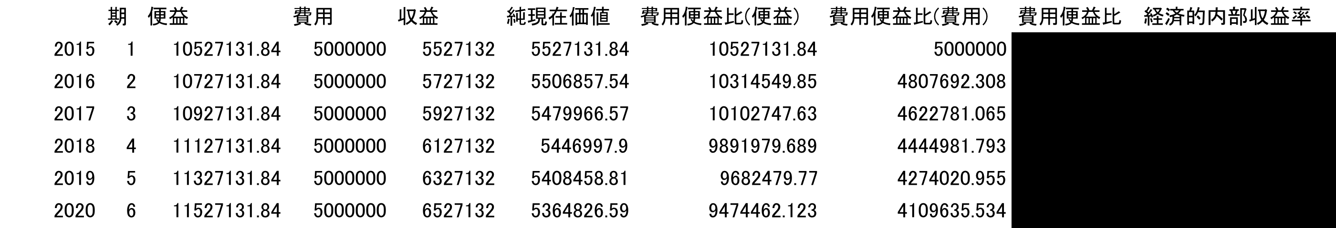
CSA（Community Supported Agriculture）
根拠1
しごと
費用
・PR費
・研修費
・人件費
85万円
100万円
630万（円/人/年）/2=315万円/年
合計：500万円
B/C
・・・

Slide 75
CSA（地域支援型農業）
根拠2
しごと
日本における地域支援型農業(CSA)普及の可能性(2013)、高木秀彰、〈https://www.jkri.or.jp/PDF/2013/Rep126takagi.pdf〉より

Slide 76



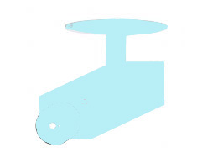




市民参加型まちづくりアプリ「つちうライフ」
概要
くらし
目的
市民協働を促す
市民がまちの問題に取り組む
まちづくりへの参加を実感する
システムを構築
システムのイメージ
①行政による解決
問題発見
市民
防犯
②市民による解決
つちサポ
景観
福祉
防災
恊働のまちづくり基金より補助

Slide 77
市民参加型まちづくりアプリ「つちうライフ」
効果
くらし
市民が問題を発見・報告する
市が行う調査等の業務が軽減される
市の業務軽減
市民自身がまちの問題を発見する
まちづくりに参加している実感を得やすい
市民がよりまちづくりに意識を向けるようになる
市民のまちづくりに対する意識の向上
現在使われていない恊働のまちづくり基金
主にハード面で有効に利用できる
恊働のまちづくり基金の有効利用

Slide 78

市民参加型まちづくりアプリ「つちうライフ」
費用
くらし
アプリケーション 導入・維持費
先行事例「せとまちナビ」を参考に
アプリ開発費
運用費(サーバー費等)
1,260万円
170万円/年
市民に対する補助費用
土浦市恊働のまちづくり基金より運用
平成28年度会計では2億7600万円の積立金
まちづくりファンドが使われずに余ってしまっている。
このまま使わなければMINTO機構に基金を返すことになるかも。
市役所職員
Notes:
報酬に関わる活動・・・市民主体の清掃活動など

Slide 79
市民参加型まちづくりアプリ「つちナビ」
恊働のまちづくり基金について
くらし
平成25年に民間都市開発支援機構より、住民主体のまちづくりを目的として土浦市に与えられた。同時に市民からの寄付もあり、初年度の基金はおおよそ1億5000万円となった。
恊働のまちづくり基金
民都開発機構からの基金が使えない。住民の寄付金から資金運用がなされる。比較的少額。
ソフト事業
民都開発機構からの基金から優先的に資金運用がなされる。高額な補助が行われる。
ハード事業
いずれも十分に活用されておらず、基金が余ってしまっている。
プレゼン等交付までのハードルの高さと認知度に問題がある。
Notes:
報酬に関わる活動・・・市民主体の清掃活動など

Slide 80
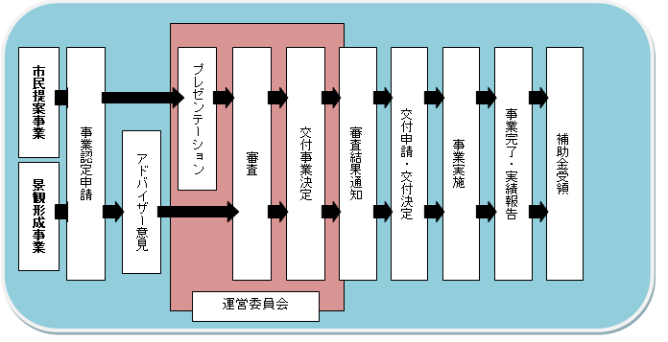
市民参加型まちづくりアプリ「つちナビ」
恊働のまちづくり基金について
くらし
ハード事業補助金交付の流れ
Notes:
報酬に関わる活動・・・市民主体の清掃活動など

Slide 81
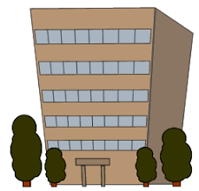




公園税の導入
概要
しさん
今ある公園を活かす
事業の財源確保
地域事業への住民参加の促進
目的
税制度のイメージ
財源確保
一律2000円/年
花を植える・除草作業
遊具の改善・イベント開催etc.
納税
協力
公園活用事業

Slide 82
公園税の導入
効果
しさん
対象
20歳以上の土浦市民
障害のある方
外出困難な65歳以上の高齢者の全国平均
107,072人
効果
財政収支の増加
市民の約10%が参加した場合
107072（人）
0.90
2000（円）
1億9274万円
住民意見を反映した地域性の高い公園が創られる
市民参加型の公園の創成

